Slide 1


PROCESSAMENTO DE IMAGENS
JAVA
Clara Danielle
Wolgrand Araújo
Eudes Neto
Disciplina: Programação Orientada à Objetos

Slide 2

INTRODUÇÃO AO PROCESSAMENTO DE IMAGENS
O QUE É?
É o conjunto de técnicas utilizadas para analisar, manipular e transformar imagens digitais.
IMPORTÂNCIA
Importante para melhorar a qualidade da imagem para outros processos.
Ex.: Análise de exames, reconhecimento facial, visão computacional, etc.

Slide 3
INTRODUÇÃO AO PROCESSAMENTO DE IMAGENS
ETAPAS ENVOLVIDAS
Aquisição de imagem: Obtenção da imagem digital através de um dispositivo, como uma câmera ou scanner.
Pré-processamento: Melhora a imagem ao remover ruídos, ajustar contraste, etc.
Segmentação: Divide a imagem em partes ou objetos de interesse, facilitando a análise.
Análise e interpretação: Identifica e classifica padrões ou formas na imagem.
Pós-processamento: Refinamento dos resultados para produzir uma saída mais precisa.

Slide 4

EXEMPLOS PRÁTICOS
Reconhecimento Facial:
Utilizado em sistemas de segurança para identificar indivíduos com base em suas características faciais. Esse processamento é usado em sistemas de desbloqueio de dispositivos, como celulares, ou em sistemas de vigilância.
Fotografia Digital (Filtros e Efeitos):
Aplicativos de edição de fotos, como o Instagram ou o Photoshop, utilizam processamento de imagens para aplicar filtros, remover olhos vermelhos, ajustar brilho, contraste, etc.
Medicina (Imagens Médicas):
Tomografia Computadorizada (TC) e Ressonância Magnética (RM): é usado para melhorar a qualidade das imagens e identificar anomalias, como tumores ou fraturas.
Detecção de Câncer
Carros Autônomos:
Utilizam câmeras e processamento de imagens para detectar pedestres, sinais de trânsito, faixas de rodagem e outros veículos, ajudando na navegação e tomada de decisões de maneira segura.

Slide 5
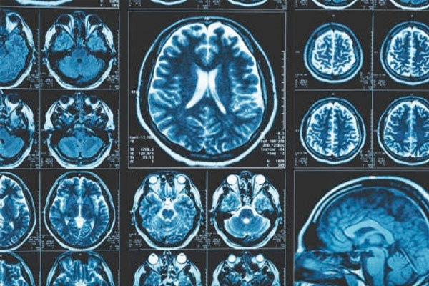
EXEMPLOS PRÁTICOS
Medicina (Imagens Médicas):

Slide 6
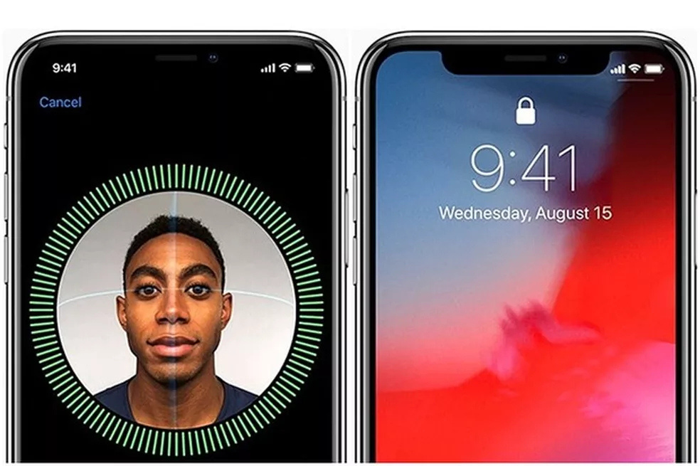
EXEMPLOS PRÁTICOS
Reconhecimento Facial:

Slide 7
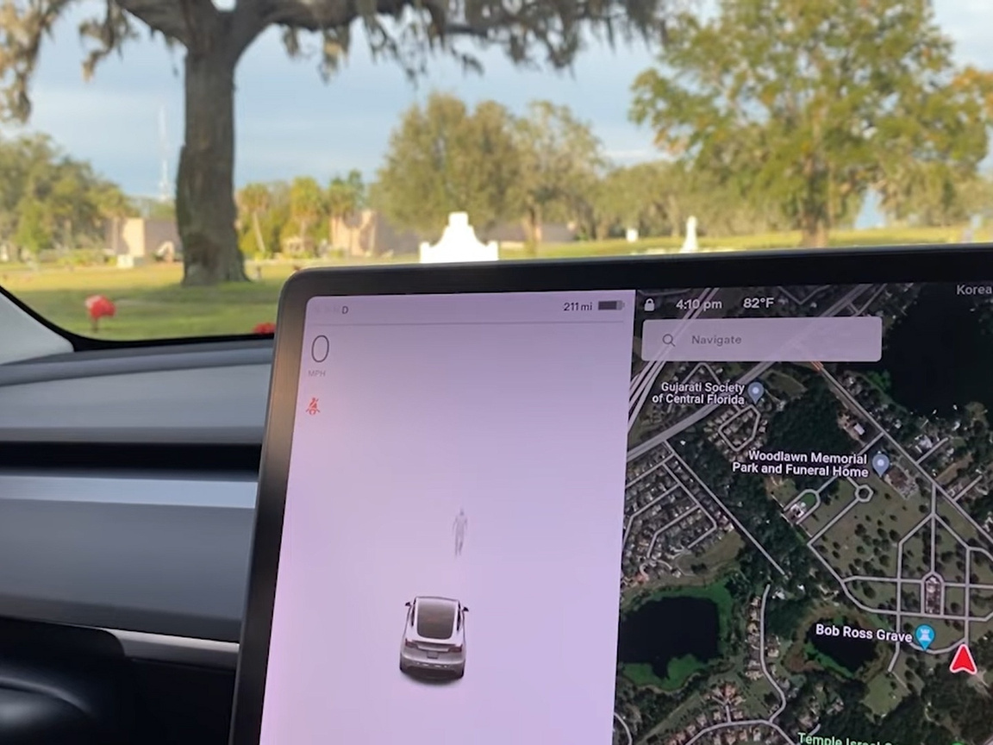
EXEMPLOS PRÁTICOS
Carros autônomos:

Slide 8

PROCESSAMENTO EM JAVA
Em Java, o processamento de imagens é a manipulação de dados de imagens digitais utilizando bibliotecas e APIs para realizar operações como leitura, transformação, filtro e análise de imagens.

Slide 9


BIBLIOTECAS JAVA PARA PROCESSAMENTO DE IMAGEM
As bibliotecas de processamento de imagens em Java (e em outras linguagens) oferecem ferramentas e APIs para realizar diversas operações sobre imagens digitais
JAVA 2D API
OPEN CV
IMAGEJ
JAI
BOOFCV
MARVIN

Slide 10

JAVA 2D API
Principais funcionalidades:
Carregamento e salvamento de imagens em diferentes formatos (JPEG, PNG, GIF, etc.).
Manipulação de imagens pixel a pixel.
Aplicação de transformações geométricas (escala, rotação, corte).
Aplicação de efeitos visuais básicos (escala de cinza, brilho, contraste).
OPEN CV
Principais funcionalidades:
Detecção de bordas, contornos e segmentação de objetos.
Reconhecimento de padrões
Filtragem de imagens
Transformações geométricas.
Análise de movimento
Integração com aprendizado de máquina para reconhecimento de padrões.

Slide 11
JAI
Principais funcionalidades:
Operações de processamento de imagem em diferentes formatos
Suporte para operações avançadas, como convolução, segmentação e transformação de Fourier.
Processamento de imagens em cores, escala de cinza e imagens multiespectrais.
Suporte para processamento distribuído de imagens
BOOFCV
Principais funcionalidades:
Suporte para detecção de bordas, rastreamento de objetos, calibração de câmeras.
Processamento de imagens em escala de cinza e coloridas.
Suporte para imagens de múltiplos formatos (RGB, YUV, etc.).
Integração com aprendizado de máquina para reconhecimento de padrões e segmentação.

Slide 12
IMAGEJ
Principais funcionalidades:
Suporte para visualização e processamento de grandes conjuntos de dados de imagens.
Ferramentas avançadas de análise de imagem, como contagem de células, medição de áreas e histogramas.
Suporte para imagens em 3D
Extensível com plugins e scripts para funcionalidades personalizadas.
MARVIN FRAMEWORK
Principais funcionalidades:
Aplicação de filtros e transformações de imagem (blur, sharpen, etc.).
Análise de imagens para extração de características, como detecção de bordas e reconhecimento de formas.
Processamento em tempo real de imagens de vídeo.
Criação de novos plugins personalizados para adicionar novas funcionalidades.

Slide 13

ROTAÇÃO
TRANSFORMAÇÕES GEOMÉTRICAS
TRANSLAÇÃO
São as operações que alteram a posição, orientação ou escala dos pixels de uma imagem sem necessariamente mudar seu conteúdo visual.
ESCALONAMENTO
CORREÇÃO DA PERSPECTIVA

Slide 14
DETECÇÃO DE BORDAS E SEGMENTAÇÃO
DETECÇÃO DE CONTORNOS
ALGORITMO DE CANNY
SEGMENTAÇÃO BASEADA EM CORES

Slide 15
FILTROS E EFEITOS EM JAVA
Filtros e efeitos são técnicas fundamentais em processamento de imagens, usados para modificar ou realçar aspectos visuais de uma imagem, como bordas, nitidez, contraste ou para criar um estilo artístico.
FILTRO DE CONVOLUÇAO
Os filtros de convolução aplicam operações matemáticas que alteram a intensidade de cada pixel com base nos valores de seus vizinhos
EXEMPLOS: Filtro Sobel( detecção de bordas), Filtro Gaussiano (desfoque).

Slide 16
FILTROS E EFEITOS EM JAVA
Filtros e efeitos são técnicas fundamentais em processamento de imagens, usados para modificar ou realçar aspectos visuais de uma imagem, como bordas, nitidez, contraste ou para criar um estilo artístico.
EFEITOS VISUAIS
Esses efeitos não dependem diretamente de convolução, mas manipulam os valores RGB dos pixels para criar estilos visuais.
EXEMPLOS: Efeito Sépia (fotos antigas), Efeito Negativo (cores invertidas), Efeito Emboss (Relevo).

Slide 17
PROCESSAMENTO DE IMAGENS EM TEMPO REAL
Mecanismos do Java para processamento de imagens
Java Advanced Imaing(JAI)
OpenCV(via Bindings Java)
ImageJ
BufferedImage
Estrutura básica de processamento em tempo real
Captura de Imagem
Processamento e Análise
Exibição e Resultados
Técnicas de desempenho para processamento em tempo real
Multithreading
Aceleração de Hardware
Uso de Buffers
Filtragem e Processamento em Níveis Baixos

Slide 18
RECONHECIMENTO DE PADRÕES DE OBJETOS
Reconhecimento de padrões
Reconhecimento de objetos
Técnicas e modelos comuns para reconhecimento de objetos
Haar Cascades
YOLO e SSD
Hisotgramas de Gradientes Orientados(HOG)
Redes Neurais Convolucionais(CNNs)
Template Matching
Aplicações de reconhecimento de padrões e objetos
Segurança, Veículos autônomos, inspeção automática, reconhecimento facial, detecção de placas de veículos e sistemas de diagnóstico médico

Slide 19
APLICAÇÕES AVANÇADAS
Reconhecimento de caracteres
Reconstrução de imagens
Realidade aumentada

Slide 20
DESAFIOS E CONSIDERAÇÕES
Desafios de performance e tempo de processamento
Operações pesadas em imagens de alta resolução
Acesso e manipulação de dado de imagem
Consumo de memória
Soluções para performance e tempo de processamento
Bibliotecas otimizadas
Processamento em paralelo
Processamento de blocos ou em Stream
Limitações comuns em java para processamento de imagens
Desempenho comparado a linguagens nativas
Capacidade limitada de bibliotecas padrão
Gerenciamento de memória
Soluções para limitações Java
Bibliotecas de terceiros
Integração de códigos nativos com o JNI
Processamento Assíncrono

Slide 21

DEMONSTRAÇÃO PRÁTICA EM FORMA DE CÓDIGO

